Slide 1
Частное общеобразовательное учреждение
Школа «Деловая волна»
Адмиралтейский район
ДЕНЬ
ОТКРЫТЫХ
ДВЕРЕЙ
4 декабря 2021г.
Лицензия КО 78ЛО № 0000473
Срок действия - бессрочно

Slide 2
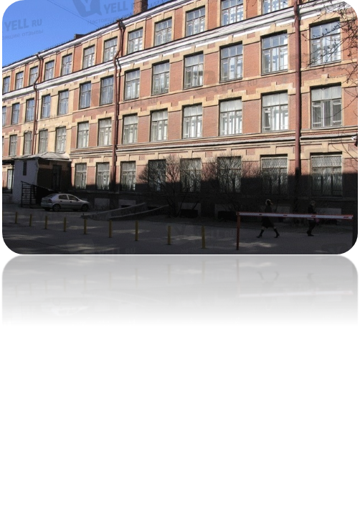
НОУ "Бизнес-школа "Деловая волна" была создана в 1990 г. на базе школы № 307 Адмиралтейского района Санкт-Петербурга с целью углубленного изучения иностранных языков, экономики и предметов художественно-эстетического цикла.
В 2015 г. школа получила государственную аккредитацию и была переименована в Частное общеобразовательное учреждение «Деловая волна».
В 2021 г. школе «Деловая волна»
исполнилось 31 год.
Сегодня мы стараемся сохранять наши традиции, совмещать в нашей работе накопленный опыт и инновационные образовательные технологии, делать все,
чтобы нашим воспитанникам было интересно и уютно в нашей школе.

Slide 3
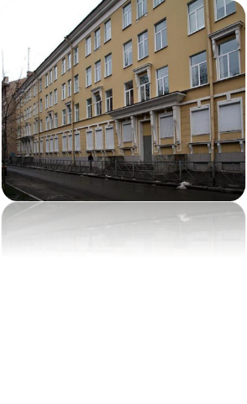
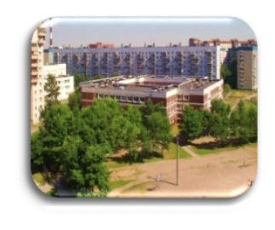
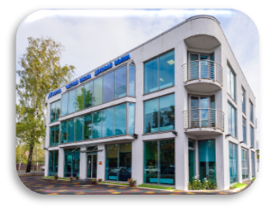
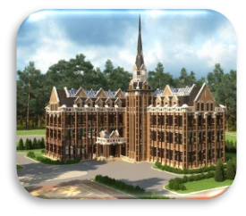
За 30 лет работы из нескольких классов с дополнительным образованием мы выросли до образовательного комплекса, имеющего отделения в разных районах города.
1990 г.
Школа дополнительного образования на базе государственной школы № 307 Адмиралтейского района
2008 г.
Школа на ул. Планерной (начальная) в Приморском районе
2019 г.
Школа на Лахтинском пр-те
(полного цикла) в
Приморском районе
2019 г.
Школа в Ламбери (полного цикла) во Всеволожском районе

Slide 4
Прием в школу
Учащимися школы «Деловая волна» могут стать только
ученики школы № 307 Адмиралтейского района СПБ
Прием в 1 класс школы «Деловая волна» осуществляется после приказа о зачислении в школу № 307. Затем родители подают заявление о приеме в школу, после чего заключается договор об образовании на обучение по дополнительным образовательным программам со школой «Деловая волна».
Набор во 2 — 11 класс осуществляется на вакантные места по результатам собеседования по английскому языку.

Slide 5
Программа дополнительного образования
«Азбука успеха» (1 класс)
Английский язык 5 часов в неделю 140 часов в год | Актерское мастерство 2 часа в неделю 60 часов в год | Мировая художественная культура 1 час в неделю 30 часов в год
СТОИМОСТЬ ПРОГРАММЫ ДОП.ОБРАЗОВАНИЯ В ГОД 130500 руб. В рассрочку равными платежами (9 платежей) 14500 руб.

Slide 6
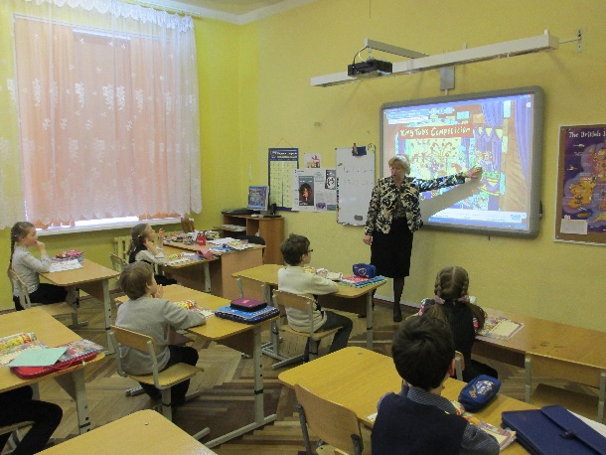
Английский язык
Always on the go – 1
Углубленное изучение английского языка — одно из приоритетных
направлений школы «Деловая волна».
Преподавание английского языка по программе дополнительного образования начинается с 1 класса.
В первый год обучения занятия проводятся ежедневно (5 часов в неделю).
Преимущества программы:
Обучение проводится по программам углубленного уровня с использованием учебных пособий и электронных ресурсов издательства Cambridge (Англия).
Используются мультимедийные средства, аудио и видео материалы, ролевые игры, театрализованные представления, проектная деятельность.
Особое внимание уделяется развитию коммуникативных навыков и разговорной практике.

Slide 7
Cambridge English Language Assessment Exam Preparation Centre
В 2020-2021 учебном году департамент экзаменов по английскому языку Кембриджского университета подтвердил, что частная школа «Деловая волна» является центром по подготовке к Кембриджским экзаменам.

Slide 8
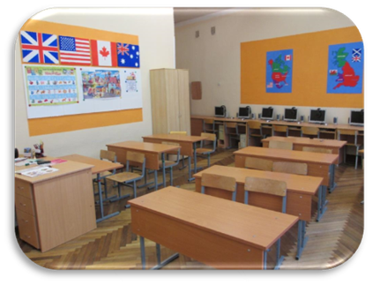
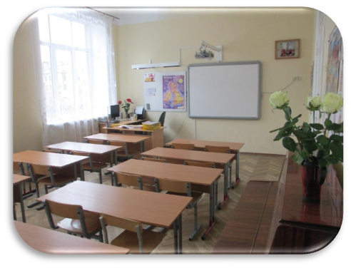
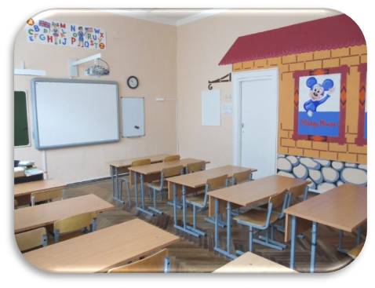
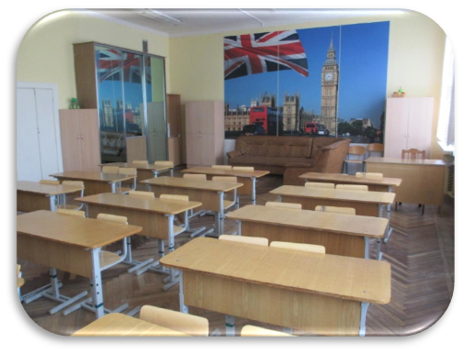
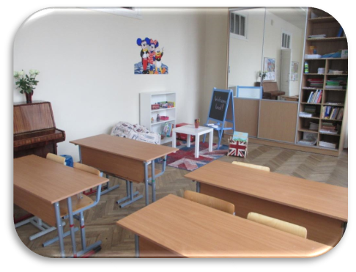
Оснащение кабинетов английского языка
Кабинеты иностранных языков оснащены мультимедийным оборудованием,
аудио и видео техникой.

Slide 9
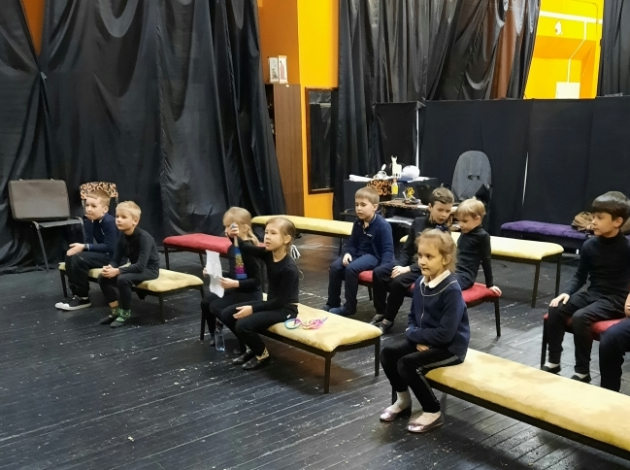
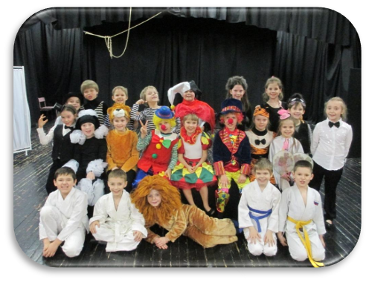
Актерское мастерство
2 часа в неделю
Краткое описание курса:
За первый год обучения учащиеся совершенствуют следующие умения и навыки:
публичности (умение выступать перед аудиторией как индивидуально, так и в группе, выполнение простейших сценических задач и действий);
понимания творческой индивидуальности и навыков эмоционального самовыражения, актерской техники и основ сценического движения.
По итогам работы за год ставится мини-спектакль.

Slide 10
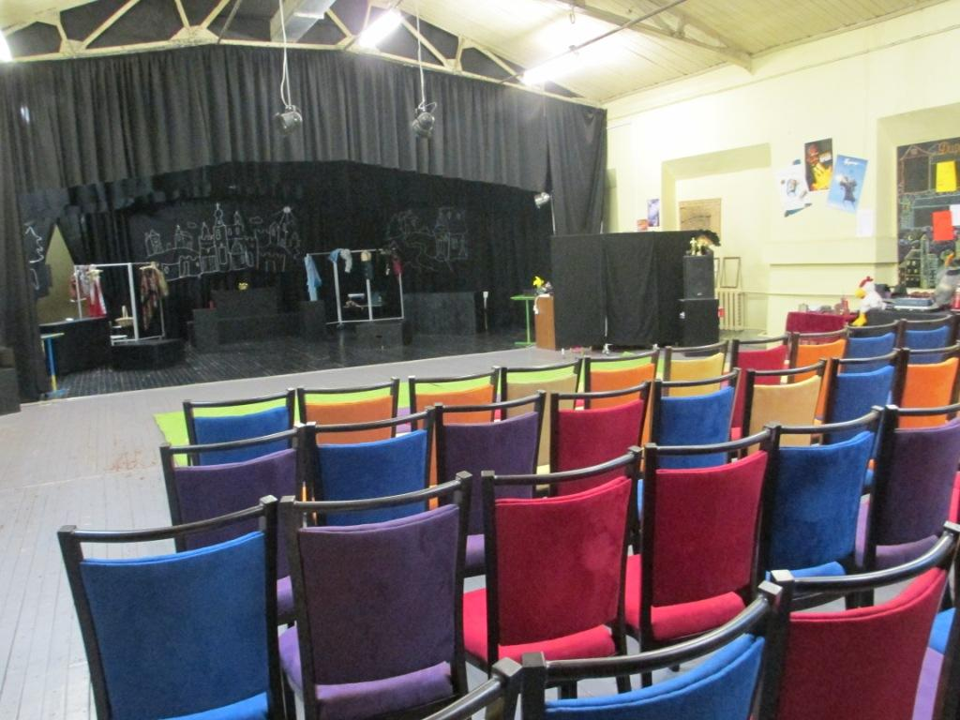
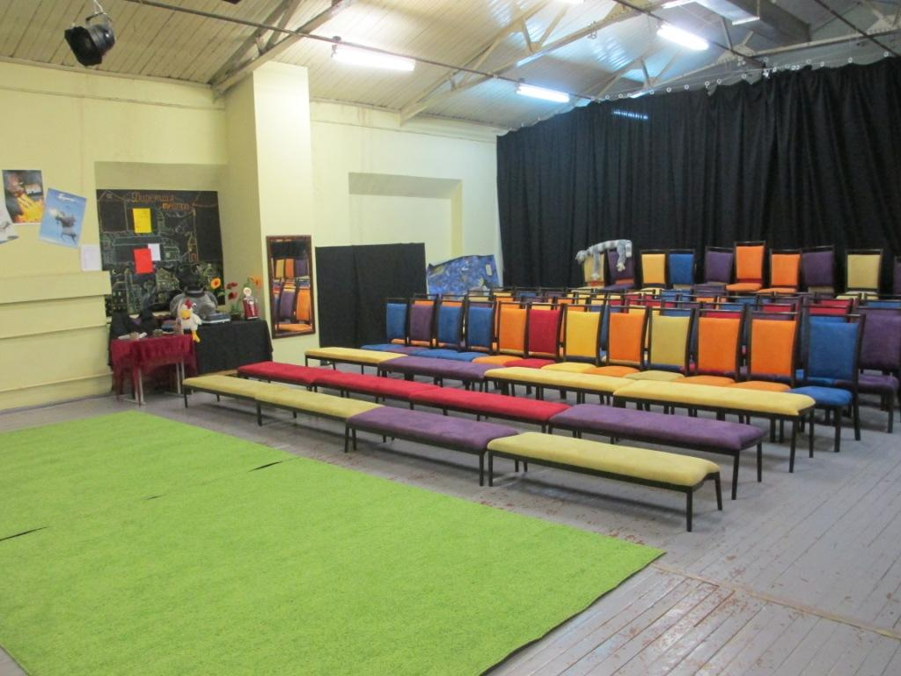
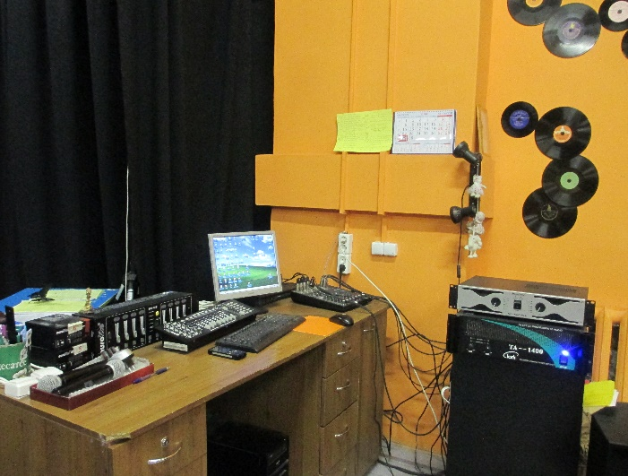
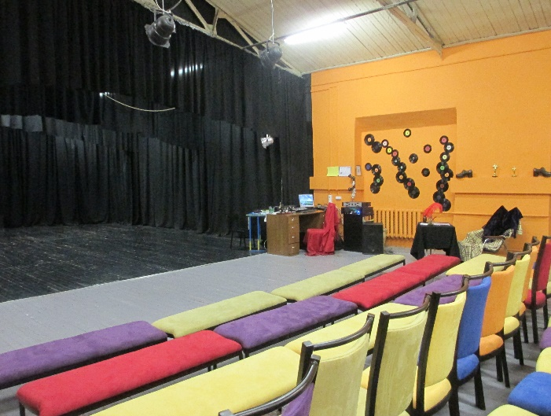
Актерское мастерство
Занятия проходят в зале театральной студии, не только создающего атмосферу настоящего театра, но и оборудованной современной специальной светозвуковой аппаратурой.

Slide 11
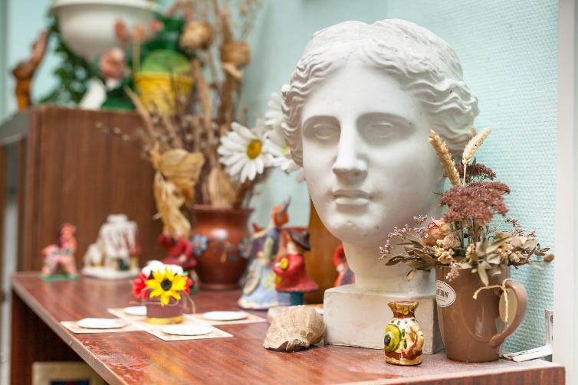
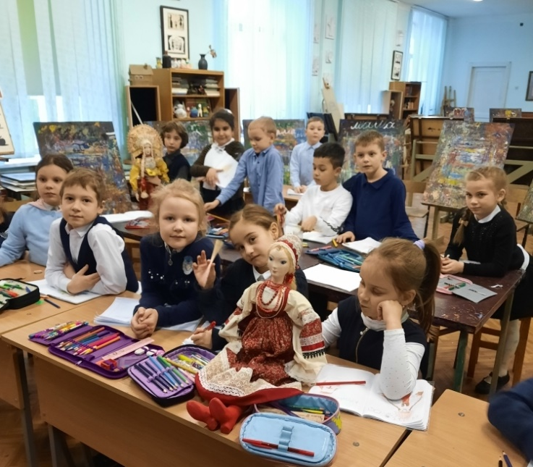
Мировая художественная культура
1 час в неделю
Краткое описание курса:
За первый год обучения учащиеся осваивают следующий учебный материал:
узнают, кто такой художник, какие
художники бывают ( художники-
пейзажисты, исторические живописцы,
портретисты и др.);
ознакомятся с различными жанрами и
видами в изобразительном искусстве,
учатся их различать.
Занятия по мировой художественной культуре расширяют кругозор учащихся, формируют мировоззрение и эрудицию.

Slide 12
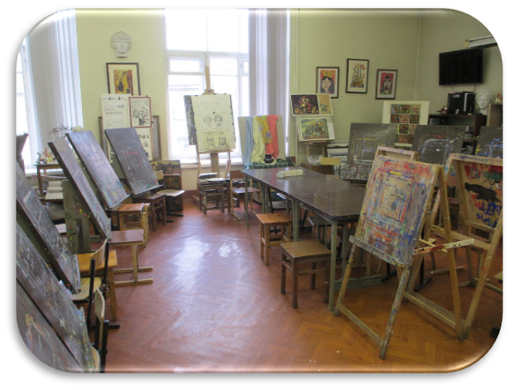
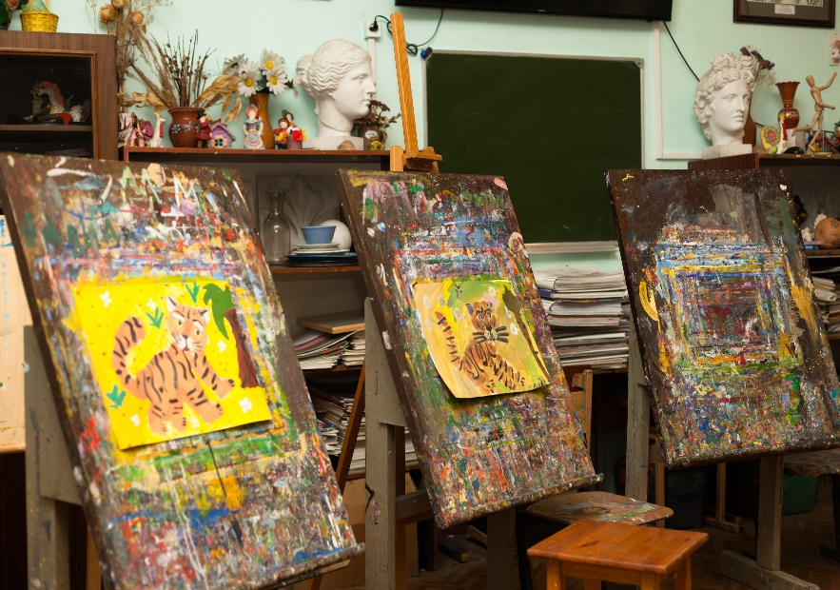
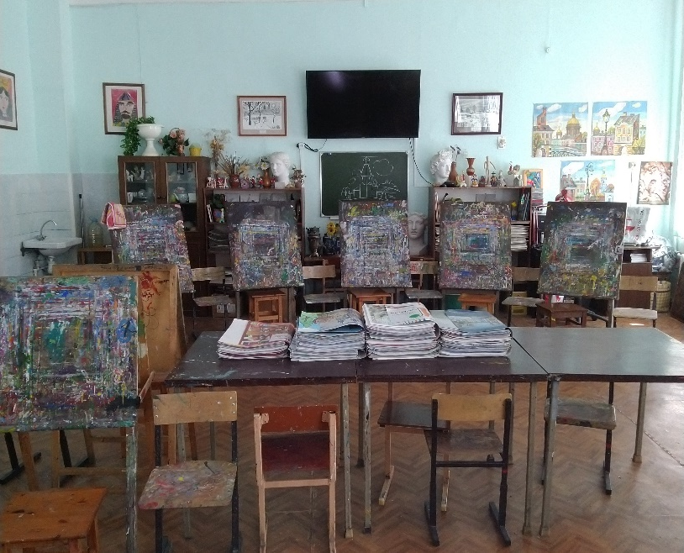
Мировая художественная культура
Занятия проводятся в студии изобразительного искусства.

Slide 13
Особенности учебного процесса
уникальное сотрудничество государственной школы 307 и школы дополнительного образования;
современное оснащение учебных помещений (кабинеты иностранных языков, танцевальный зал, студия изобразительного искусства, театральная студия);
занятия по иностранным языкам проходят в группах малой наполняемости (от 6 до 12 человек);
углубленное изучение английского языка — одно из приоритетных направлений школы «Деловая волна» (подготовка к сдаче Международных экзаменов по английскому языку);
сопровождение учебного процесса по программе дополнительного образования осуществляется тьютором;
после основной программы учащиеся имеют возможность продолжить занятия в профессиональных творческих студиях "Комильфо", "Арт-Данс", "Чудодеи", "Вдохновение" ;
умные каникулы: Центр международного образования и туризма «Деловая волна» организует экскурсионные программы и языковые стажировки в страны изучаемого языка; дистанционные курсы в каникулярное время.

Slide 14
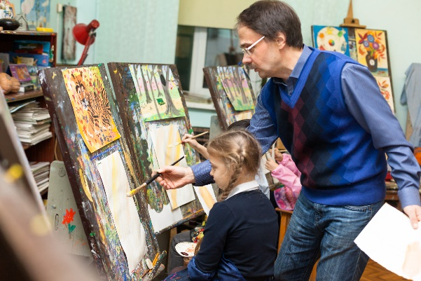
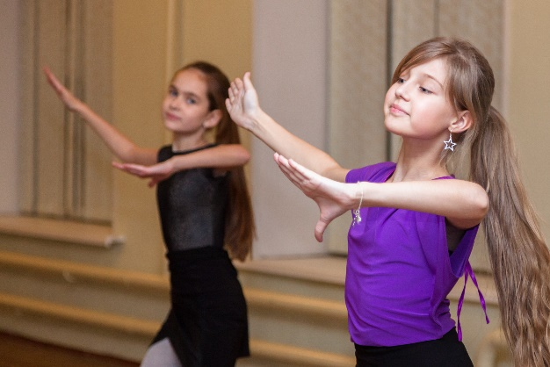
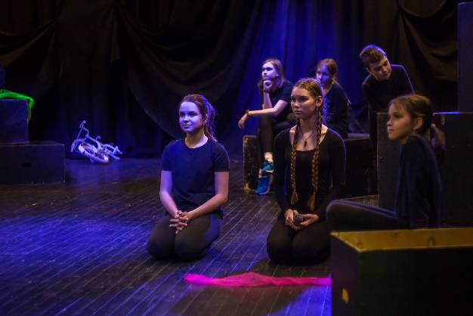
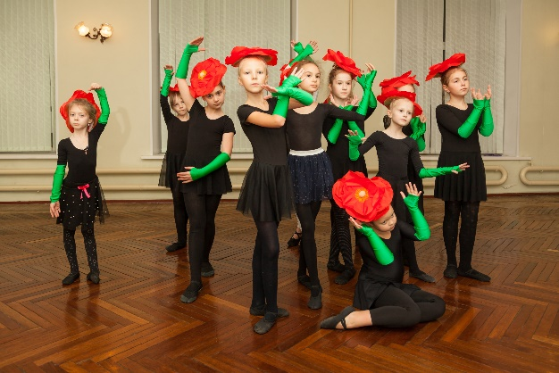
Студии
на 2021-2022 учебный год
Студия изобразительного искусства
«Вдохновение»
Студия бального танца «Арт-Данс»
Студия эстрадного танца «Комильфо»
Театральная студия «Чудодеи»

Slide 15
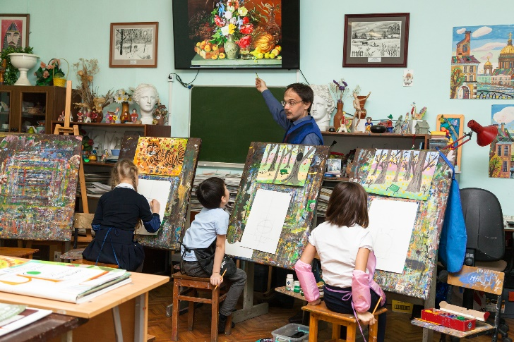
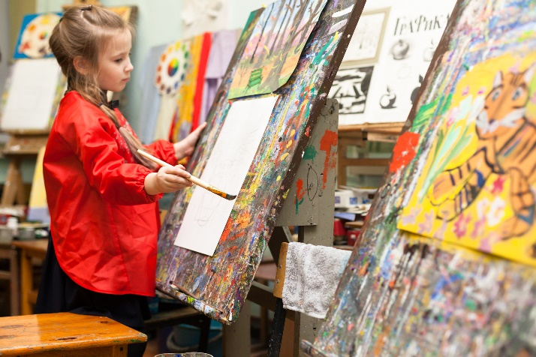
Студия изобразительного искусства
«ВДОХНОВЕНИЕ»
В школе оборудована художественная мастерская.
Работа за мольбертами, на больших форматах позволяет с самого начала правильно «поставить» и разработать руку, выработать правильную осанку, сохранить хорошее зрение.

Slide 16
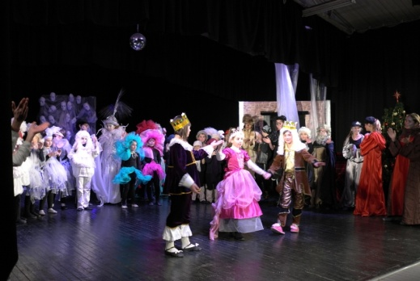
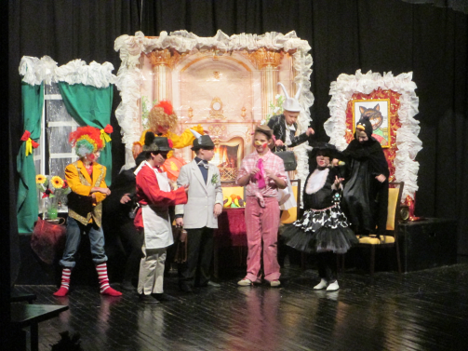
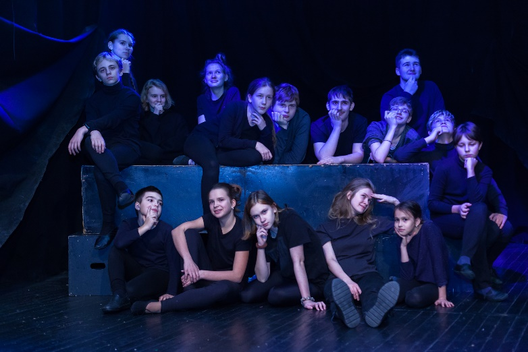
Театральная студия
«ЧУДОДЕИ»
Дети, увлеченные актерским мастерством, становятся актерами детской театральной студии "Чудодеи".
Студия ставит спектакли, этюды, сценические зарисовки. В рамках студийного расписания проводят мастер-классы "играющие" актёры Санкт-Петербурга.
Театральная студия прекрасно оборудована – большой зал, профессиональное освещение и звук.

Slide 17
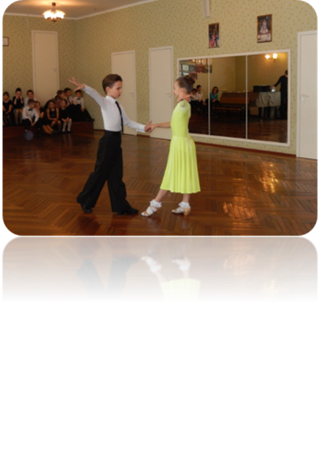
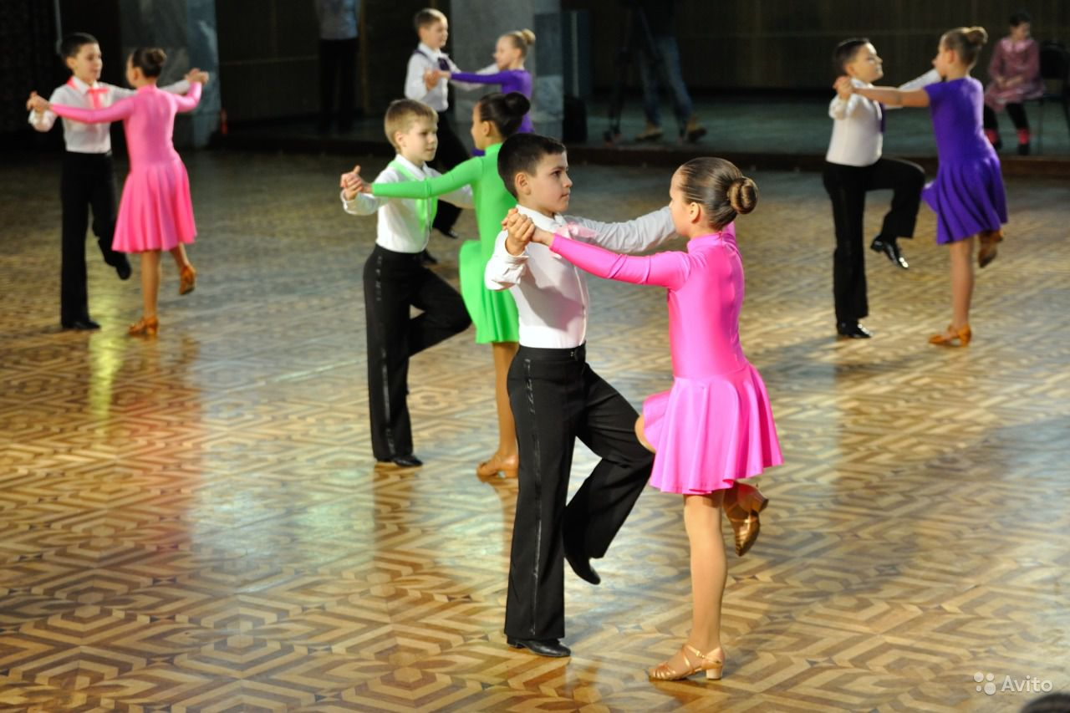
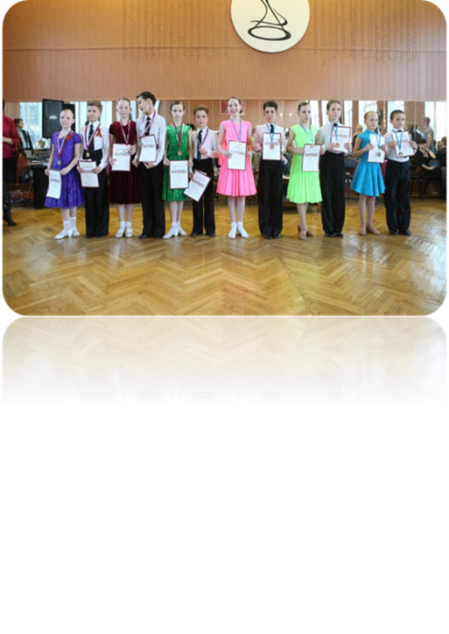
Студия бального танца
«АРТ-ДАНС»
Бальные танцы для детей – это вид спорта, предусматривающий развитие пластики, координации движений, происходит развитие общей физической подготовки (силы, выносливости, ловкости), чувства ритма и эстетического восприятия мира.
Занятия проводятся в специально оборудованном зале.

Slide 18
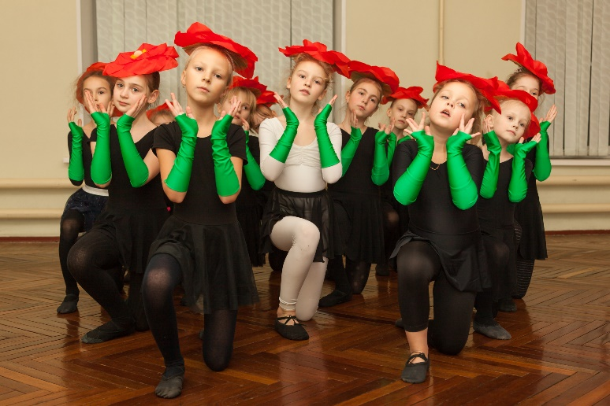
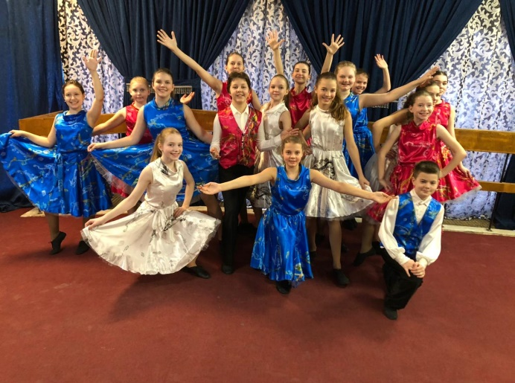
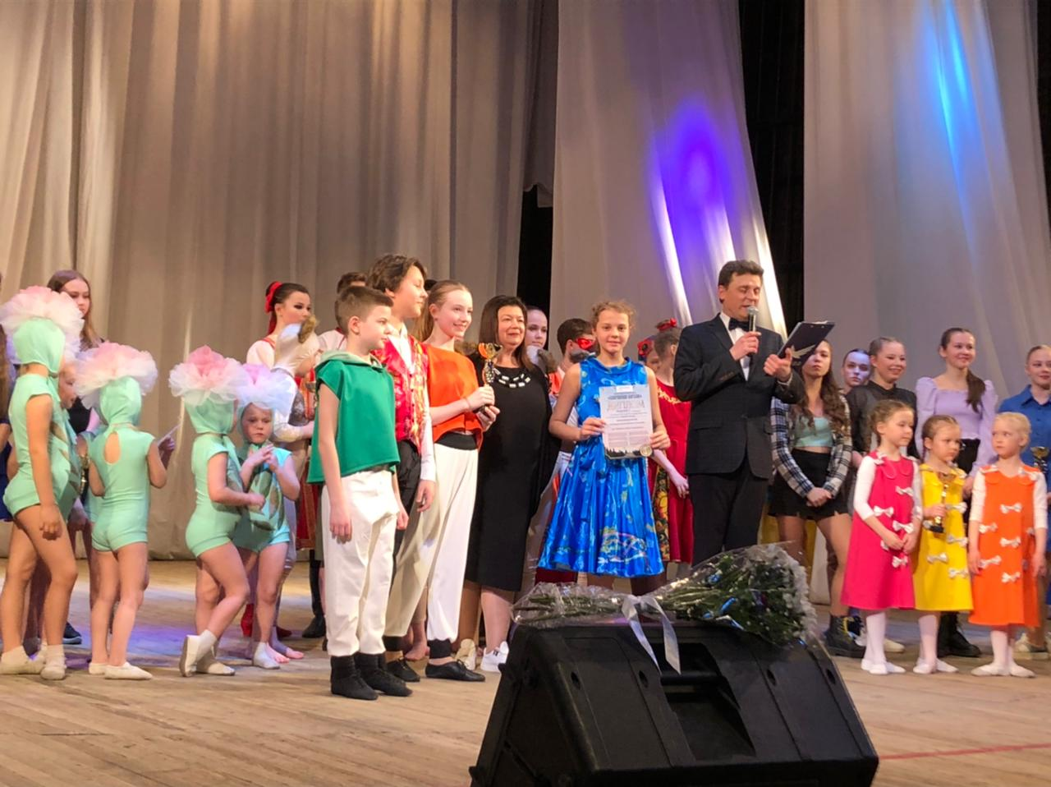
Студия эстрадного танца
«КОМИЛЬФО»
Основная задача студии – не только научить ребенка танцевать, но и красиво двигаться, выражать свои эмоции в танце. Хореография способствует улучшению физических качеств ребенка (гибкости, ловкости, выносливости) и укреплению всего организма.
Занятия проводятся в зале бальных танцев.

Slide 19
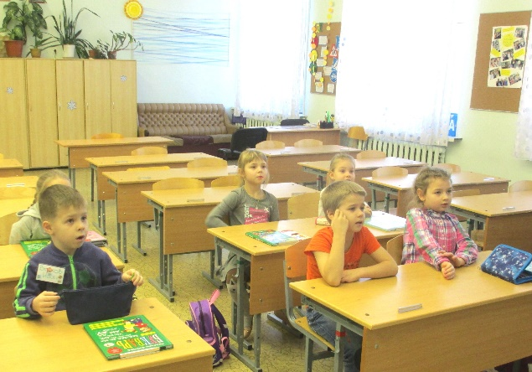
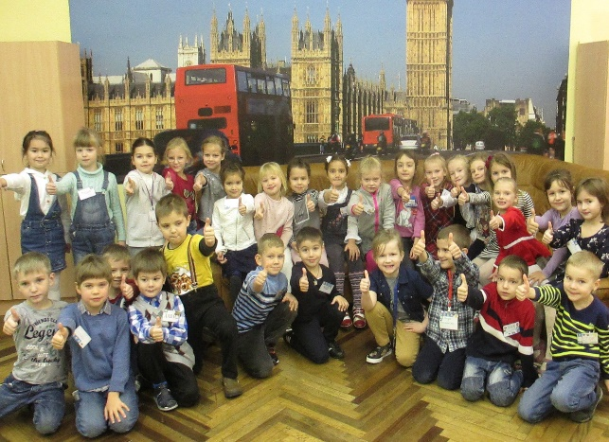
Подготовка к школе
«Развивающие занятия для детей дошкольного возраста»
Цель образовательной программы – развитие личности ребенка, формирование его готовности к систематическому школьному обучению.
Образовательная программа включает разделы:
«Занимательная математика» — направлен на формирование мыслительных операций анализа, синтеза, сравнения, обобщения, классификации, аналогии.
«Волшебные линии» направлен на подготовку детей к письму.
«Букварёнок» направлен на подготовку детей к обучению чтению и формированию элементарных навыков культуры речи.
«Я познаю мир» направлен на развитие речи и формирование целостной картины мира.
«Домисолька» направлен на музыкально-эстетическое
воспитание и вокальное развитие ребенка.
Занятия проводятся по субботам с 10.00 до 13.30.
Набор в группы по подготовке детей к школе осуществляется в течение всего учебного года.

Slide 20
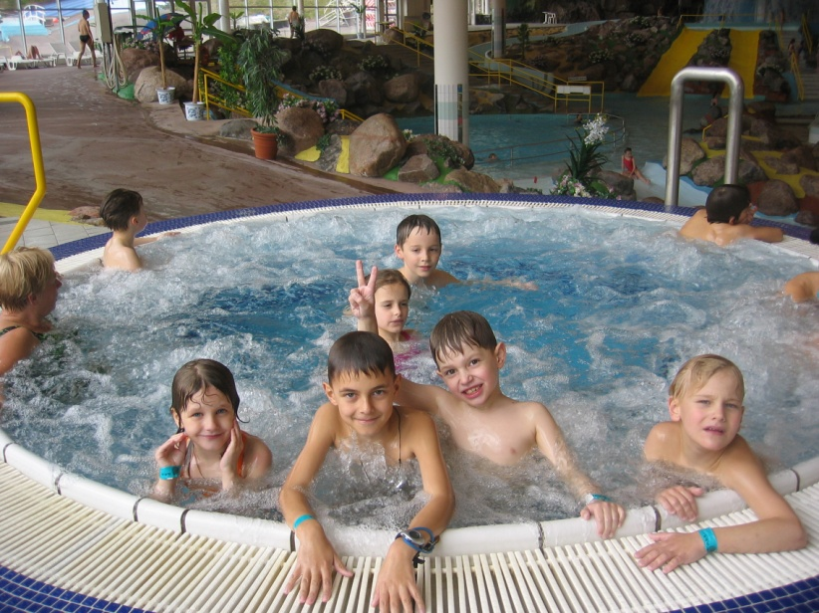
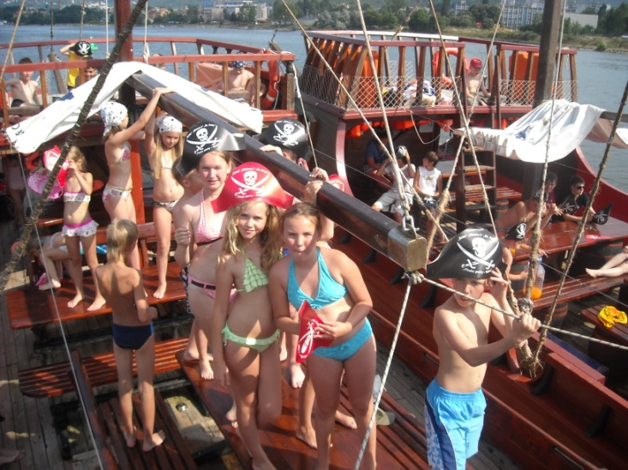
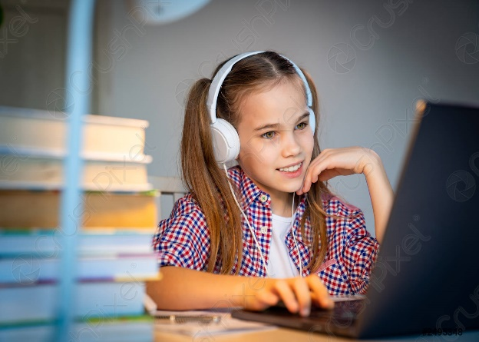
Центр международного образования и туризма «Деловая волна»
Работает с 2000 года
для организации*:
Каникулярного и летнего отдыха
Экскурсионных программ
Зарубежных языковых стажировок
Дистанционных курсов в каникулярное время
Финляндия
Болгария
*Экскурсии проводятся только по разрешению РОСПОТРЕБНАЗОРА.
Билеты в музеи, театры, транспортные расходы, экскурсии оплачиваются отдельно, в стоимость образовательных услуг не входят.
Летние онлайн-курсы

Slide 21
Контактные данные школы «Деловая волна»
Адмиралтеский район
8 (921) 909-09-24
info@bwschool.ru
bwschool.ru
bwschool_307
СПАСИБО ЗА ВНИМАНИЕ!

